Slide 1
Discussão clínica
Dia 28.8.2018

Slide 2
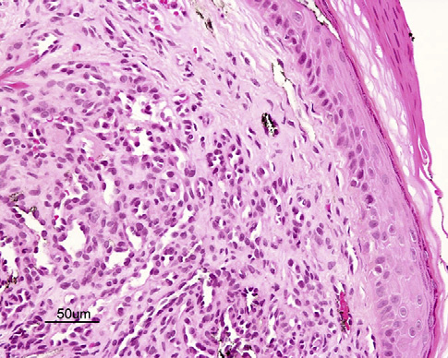
01
15 anos, desenvolveu febre e rush cutâneo após uso de carbamazepina.
Enzimas hepáticos elevadas e eosinofilia. Foi tratado com corticosteroide e 5 semanas depois surgiram pápulas vermelhas, sesseis, no pescoço e extremidades, com sangramento espontâneo (foto 1)

Slide 3
Diagnóstico: granuloma piogênico
Causas:
- Infecção trauma
Hormônios sexuais
femininos (estrogenos e
progesterona)
Virus oncogênicos
Gravidês
Mieloma múltiplo
Doença de Hodgkin
Leucemia crônica
Retinoides
Queimaduras
Melanoma disseminado
Processo eruptivo disseminado...

Slide 4
02
2 anos, nasceu com mancha escura nas costas. Com o crescimento surgiram novas, menores, que se distribuiram pelo corpo. Fez avaliação neurológica (sem problemas)e vem se desenvolvendo muito bem física e mentalmente.

Slide 5
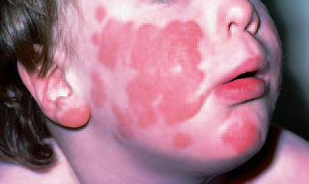
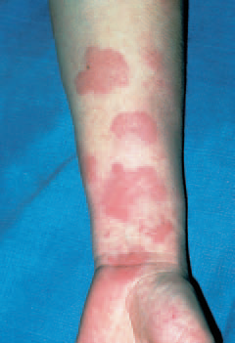

Slide 6
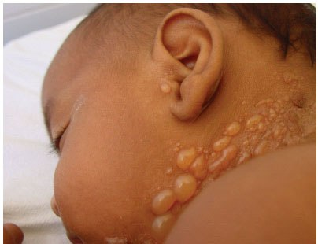
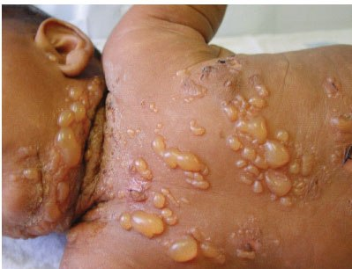

Slide 7
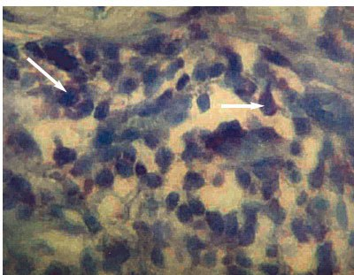

Slide 8
03
3 meses, com irritação na área da fralda. Fez uso de creem com corticosteroide e neomicina com melhora relativa.
Qual a sua opinião?

Slide 9
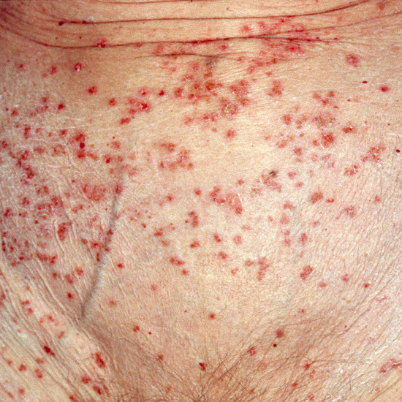

Slide 10
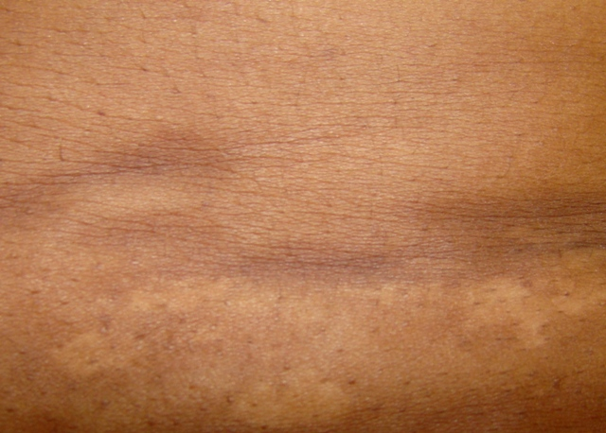
04
42 anos com manchas no tronco há 8 meses sem sintomas.
Qual a sua suspeita?

Slide 11
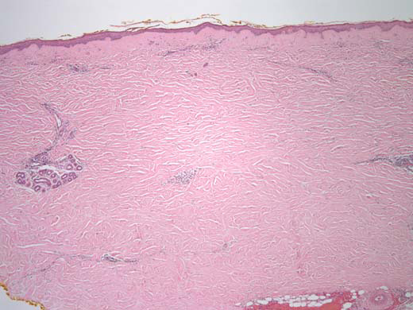
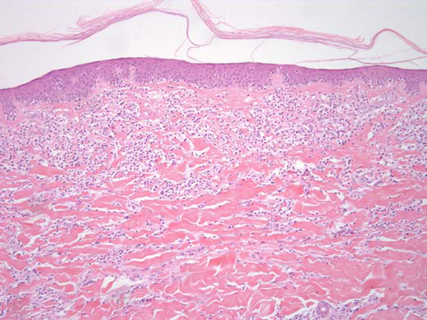
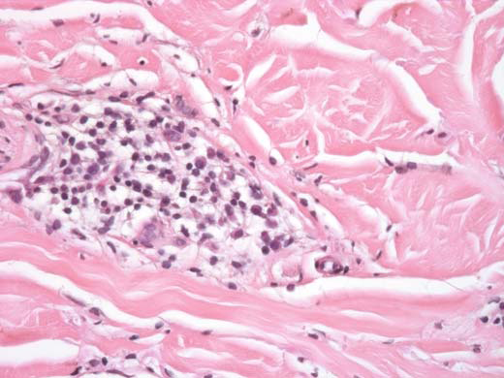
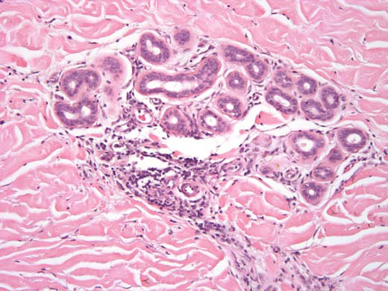

Slide 12
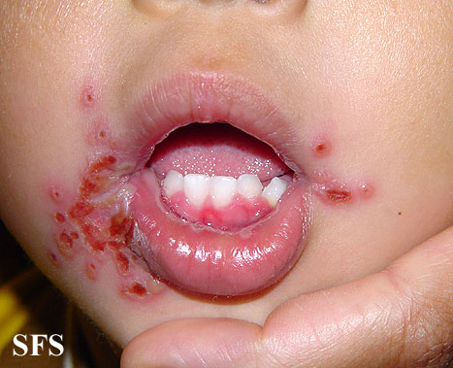

Slide 13
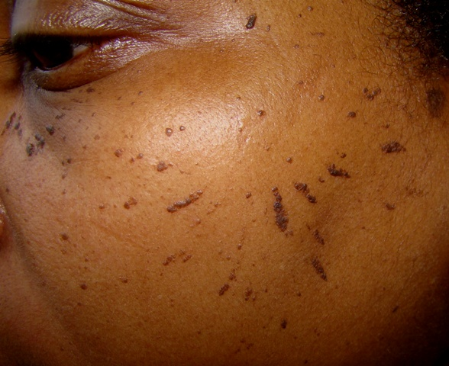
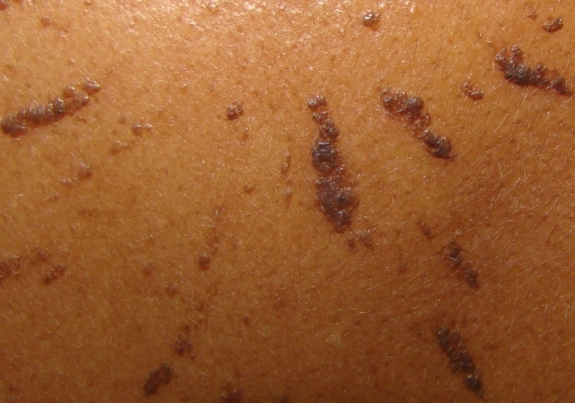

Slide 14
